Slide 1


KÍNH CHÀO QUÝ THẦY CÔ
VÀ CÁC EM HỌC SINH!

Slide 2

Chủ đề 1: THIẾT BỊ ĐÓNG CẮT VÀ LẤY ĐIỆN TRONG GIA ĐÌNH
1. Thiết bị đóng cắt mạch điện
1.1. Cầu dao
1.2. Aptomat (CB)
1.3. Công tắc

Slide 3

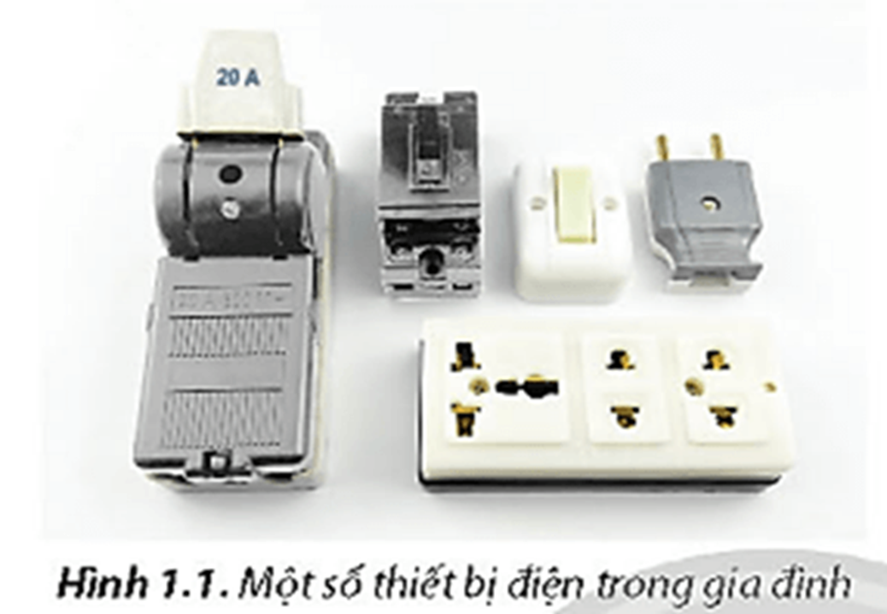
Mở đầu ( SGK/5 )
Quan sát hình 1.1 và kể tên các thiết bị đóng cắt và lấy điện.
Một số thiết bị điện trong gia đình:
Công tắc
Ổ cắm
Aptomat
Cầu dao
Phích cắm
Dây điện…

Slide 4
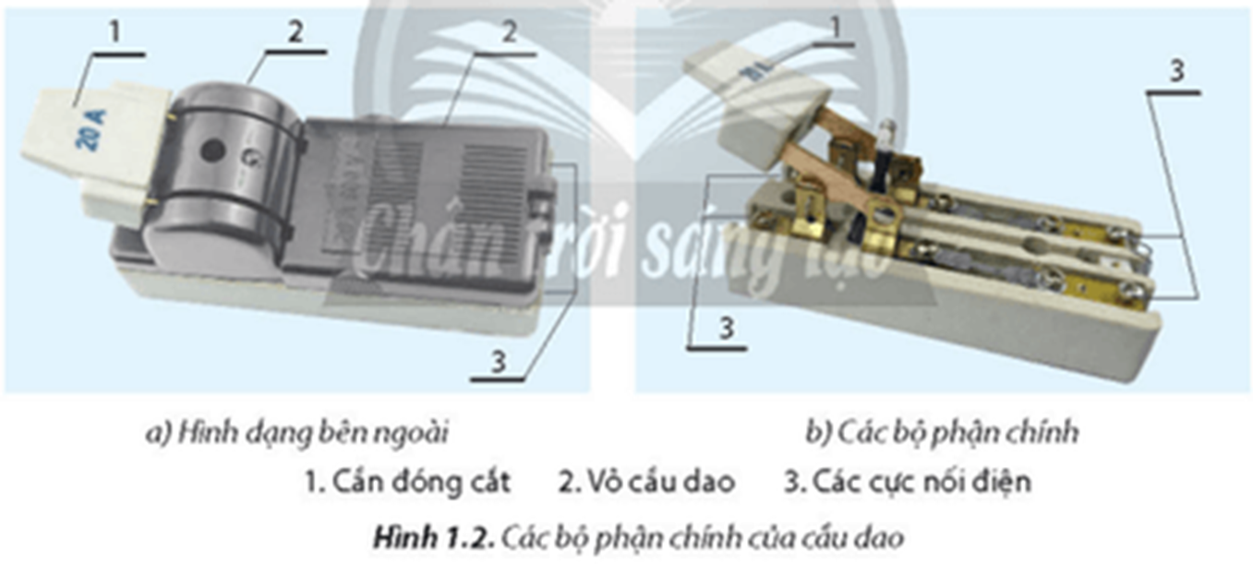
1. Thiết bị đóng cắt mạch điện
1.1. Cầu dao
Cầu dao là thiết bị dùng để đóng, cắt nguồn điện bằng tay.
Có thể kết nối với cầu chì để thực hiện chức năng bảo vệ sự cố ngắn mạch.
Cầu dao có cấu tạo gồm 3 bộ phận chính:
Cần đóng cắt
Vỏ cầu dao
Các cực nối điện

Slide 5
Tên TB | Chức năng. | Cấu tạo ngoài. | Thông số kĩ thuật.
Cầu dao. | Đóng/cắt mạch điện. Bảo vệ mạch điện. Đảo chiều nguồn điện và chỉ trạng thái. Giúp kiểm tra và sửa chữa điện an toàn… | Vỏ cầu dao. Tay nắm. Chốt khóa | . Điện áp định mức: 250 V; 500 V. . Cường độ dòng điện định mức: 10A; 20 A.

Slide 6
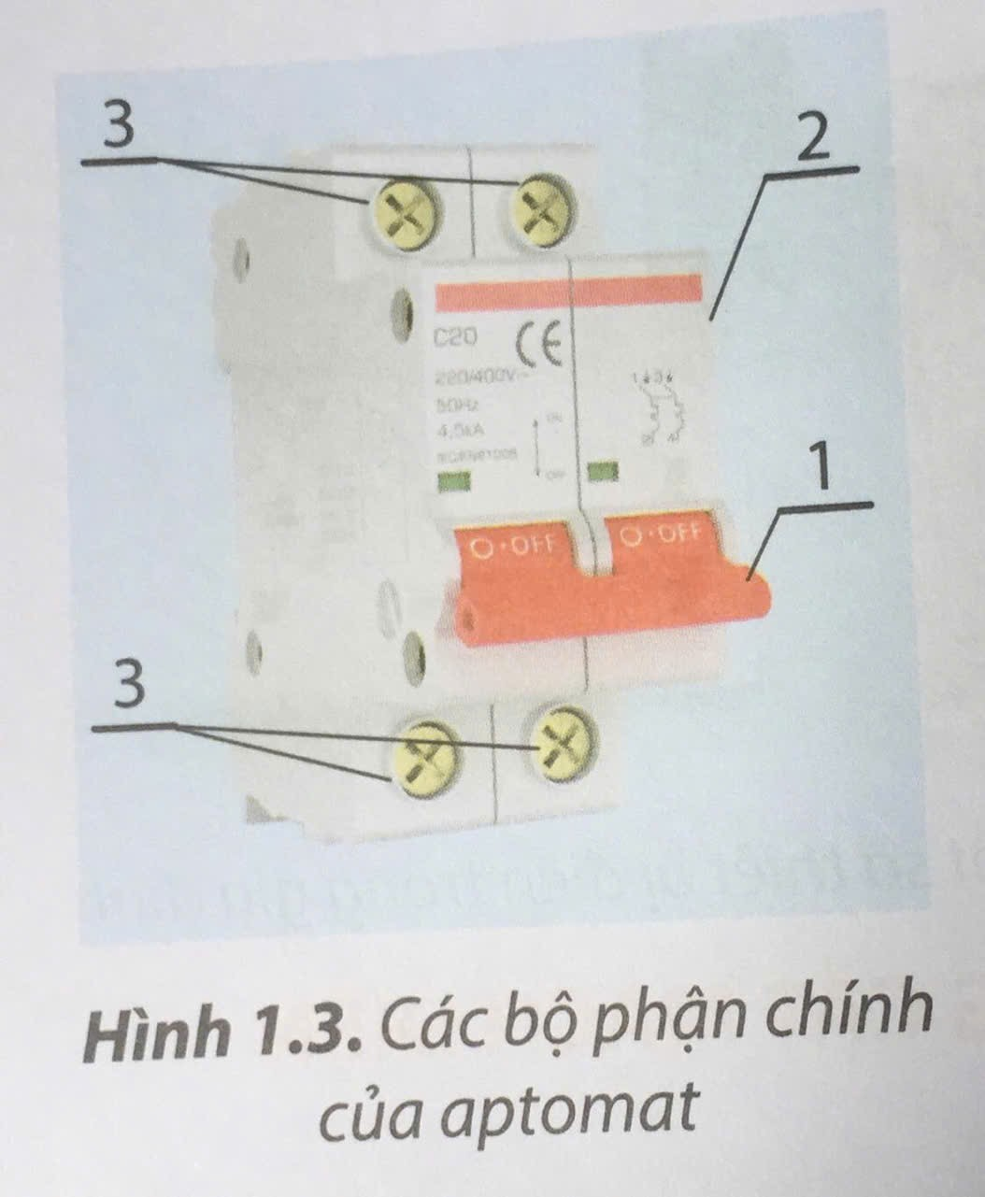
1.2. Aptomat (CB)
Aptomat là thiết bị dùng để đóng/cắt nguồn điện bằng tay.
Tự động cắt nguồn điện khi có sự cố:
Quá tải.
Ngắn mạch.
Rò điện (aptomat chống giật).
Aptomat có cấu tạo gồm 3 bộ phận chính:
Cần đóng cắt
Vỏ aptomat
Các cực nối điện

Slide 7
Tên tb | Chức năng. | Cấu tạo ngoài. | Thông số kĩ thuật.
Aptomat. | Đóng ngắt mạch điện Bảo vệ mạch điện khi quá tải,ngắn mạch Chống rò rỉ điện. Chỉ báo trạng thái và tính thẩm mĩ. | Vỏ. Cần gạt đóng/ngắt Các cực nối điện… | Điện áp định mức: 220 V; 400 V. Cường độ dòng điện định mức: 10 A; 20 A; 30A; 40 A; 50 A;… Khả năng chịu dòng ngắn mạch: 4,5kA; 6kA.

Slide 8
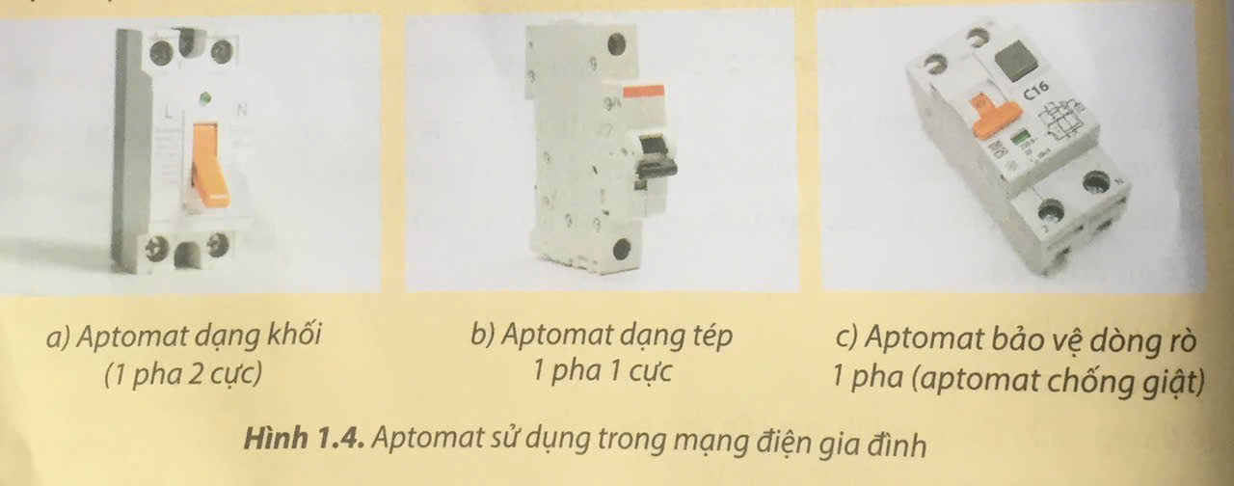
Các loại aptomat dùng trong gia đình.
Gồm 3 loại chính:
Aptomat dạng khối ( 1 pha 2 cực ).
Dùng cho các thiết bị công suất lớn.
Aptomat dạng tép ( 1 pha 1 cực ).
Phổ biến trong tủ điện gia đình.
Aptomat chống giật.
Bảo vệ khi có rò điện, chống giật.

Slide 9
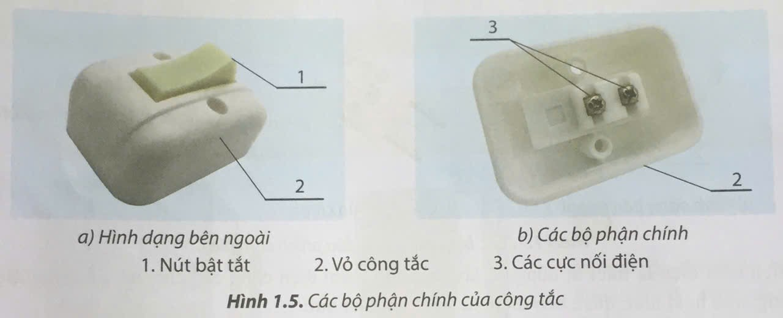
1.3. Công tắc
Công tắc là thiết bị dùng để đóng/cắt dòng điện đến bóng đèn hoặc thiết bị điện.
Bật/tắt đèn một cách dễ dàng và an toàn trong sinh hoạt.
Công tắc có cấu tạo gồm 3 bộ phận chính:
Nút bật tắt.
Vỏ công tắc.
Các cực nối điện.

Slide 10
Tên TB | Chức năng. | Cấu tạo ngoài. | Thông số kĩ thuật.
Công tắc. | Đóng cắt dòng điện thủ công để bật hoặc tắt thiết bị điện… | Vỏ công tắc và bộ phận tác động… | Điện áp định mức: 250 V. Cường độ dòng điện định mức: 10 A,…

Slide 11


